Slide 1
第二十届全国中高能核物理大会
低温高密核物质测量谱仪(CEE)研制进展
张亚鹏
（CEE合作组）
中国科学院近代物理研究所
2025年4月24-18日，上海

Slide 2
内容
物理动机
CEE谱仪设计
探测系统研制进展
束流实验和软件系统
总结

Slide 3
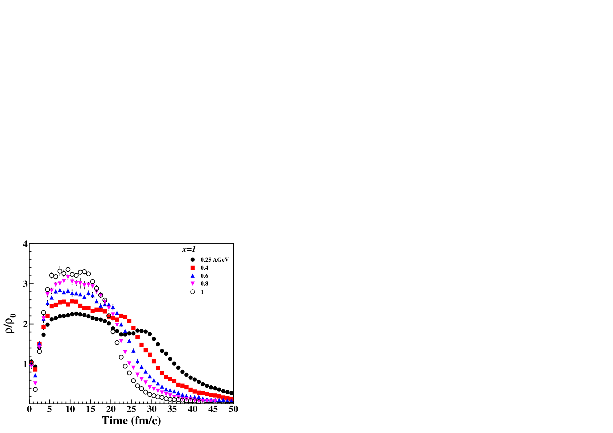
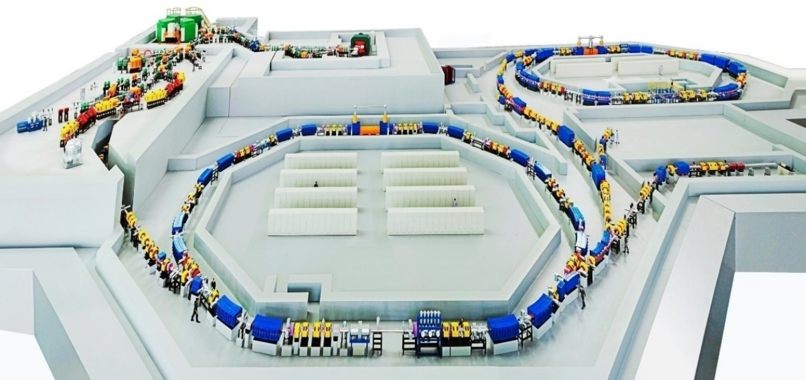
兰州重离子加速器-冷却储存环(HIRFL-CSR)
HIRFL-CSR装置
CEE
Au+Au
p 2.8 GeV
C 1.2 GeV/u
U 0.5 GeV/u
M. Zhang, ZGX et al., PRC 80 (2009) 034616
F. Fu ZGX et al, PLB 666 (2008) 359
寻找QCD相边界
低温高密区寻找QCD相变临界点
研究ρ>2ρ₀的核物质状态方程
=> 致密星体内部结构
三体力、短程关联、介质效应、HBT、超核、超子-核子相互作用、轻核产生机制研究、 ……

Slide 4
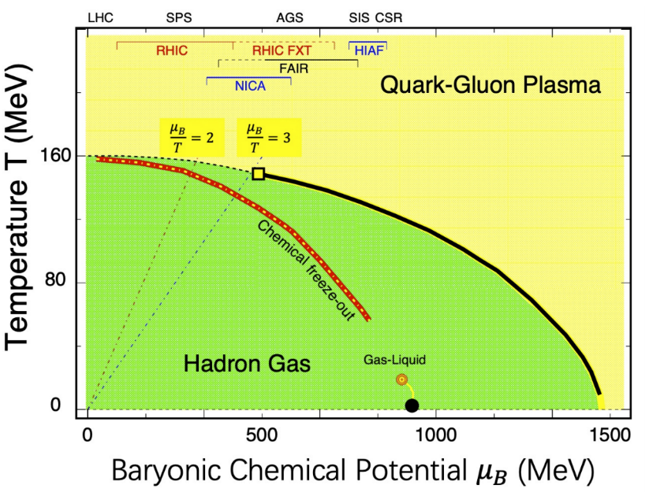
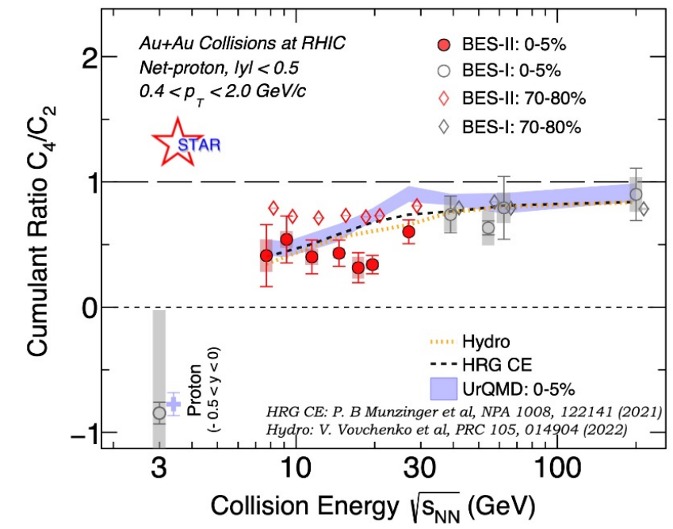
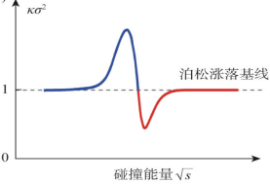



QCD相结构研究
CEE@HIRFL
STAR: 2504.00817, CPOD2024, SQM2024

Slide 5
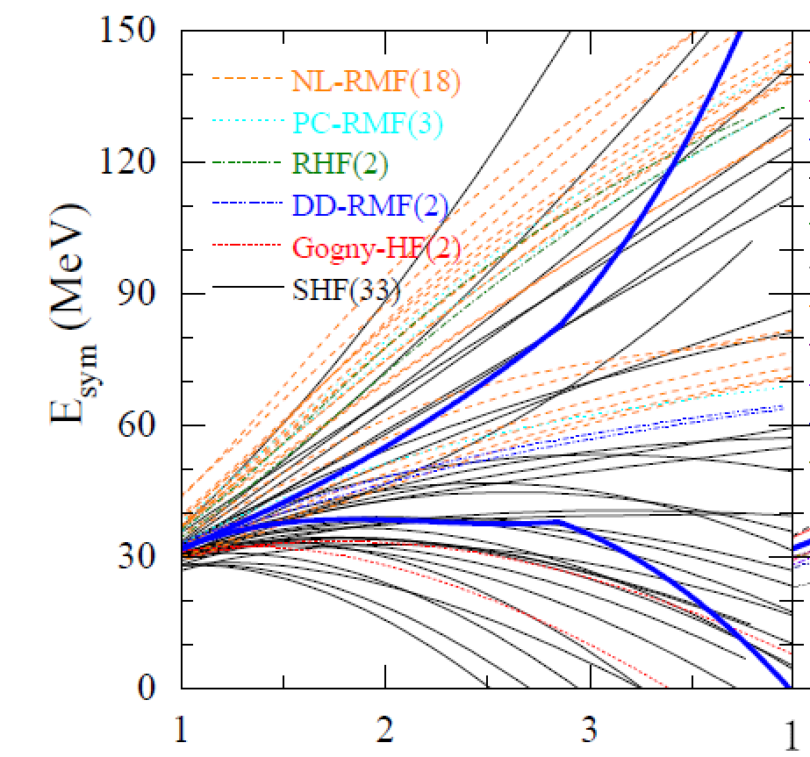
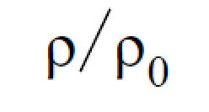
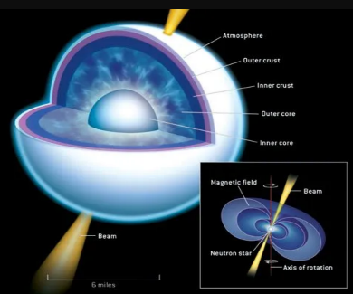
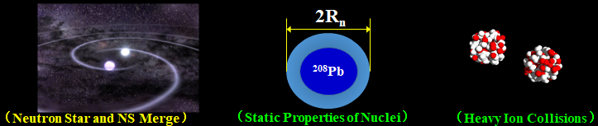
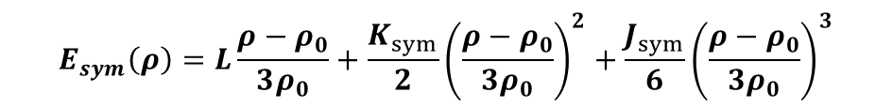

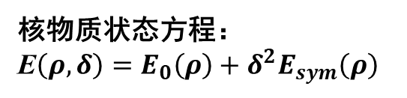
核物质$状态方程$（EoS）
原子核束缚能： $B\left(Z,A\right)=B_{v}+B_{s}+B_{c}+B_{a}+B_{p}$
$=a_{v}A−a_{s}A^{2/3}−a_{c}Z^{2}A^{−1/3}−a_{a}{\left(N−Z\right)}^{2}A^{−1}+a_{v}δA^{−1}$
核物质状态方程：
E$\left(ρ,δ\right)=E_{0}\left(ρ\right)+δ^{2}E_{sym}\left(ρ\right)$
$$δ=\frac{N−P}{N+P}$$
$$E_{sym}\left(ρ\right)=L\frac{ρ−ρ_{0}}{3ρ_{0}}+\frac{K_{sym}}{2}{\left(\frac{ρ−ρ_{0}}{3ρ_{0}}\right)}^{2}+\frac{J_{sym}}{6}{\left(\frac{ρ−ρ_{0}}{3ρ_{0}}\right)}^{3}$$
B.A Li et al. Universe, 7, 182(2021)

Slide 6
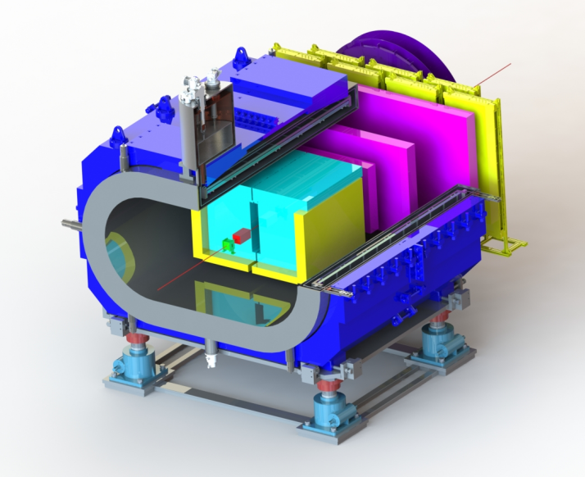
CEE谱仪探测系统
CEE 谱仪：
超导二极磁铁
微像素束流定位探测器 (BM)
时间投影室 (TPC)
T0/内飞行时间探测器 (iTOF)
外飞行时间探测器 (eTOF)
多丝漂移室阵列 (MWDC)
零度角探测器 (ZDC)
数据获取系统 (DAQ)
触发系统 (Trigger)
时钟系统 (Clock)
技术支持系统
慢控系统 (SC)
科学应用系统（模拟和分析软件）
CEE
ZDC
eTOF
MWDC
beam 束流
SC Magnet
iTOF
Beam Monitor
T0
TPC
Δp/p：≤ 5%, Δt/t：≤ 80ps
反应率：10 KHz
带电粒子接受度: > 50%
基金委重大仪器项目、中科院B类“先导”专项支持

Slide 7
CEE合作组
中国:
  华中师范大学(CCNU)
  复旦大学 (FDU)
  中科院近代物理研究所 (IMP)
  清华大学(THU)
  中国科学技术大学 (USTC)
日本:
  筑波大学（Tsukuba University）

Slide 8
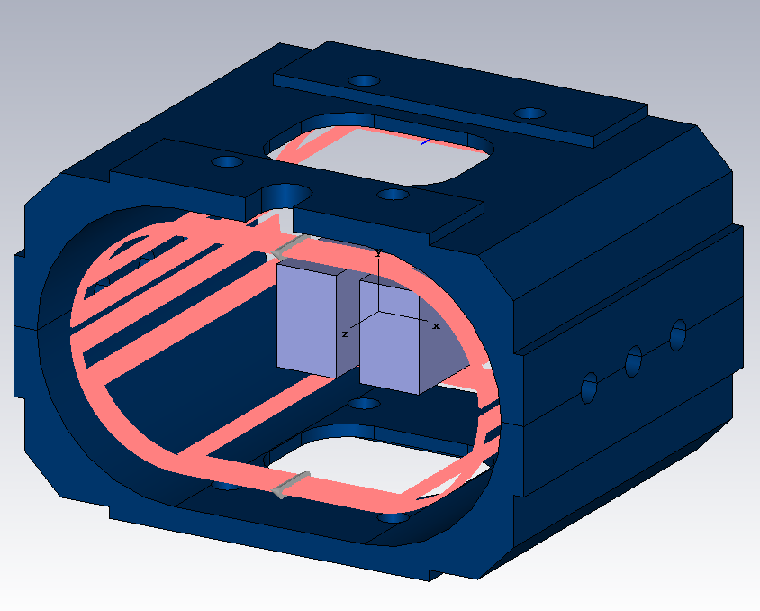
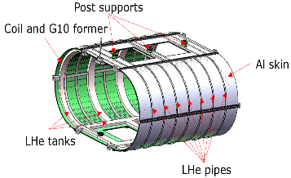
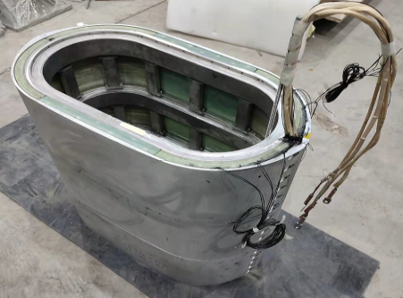
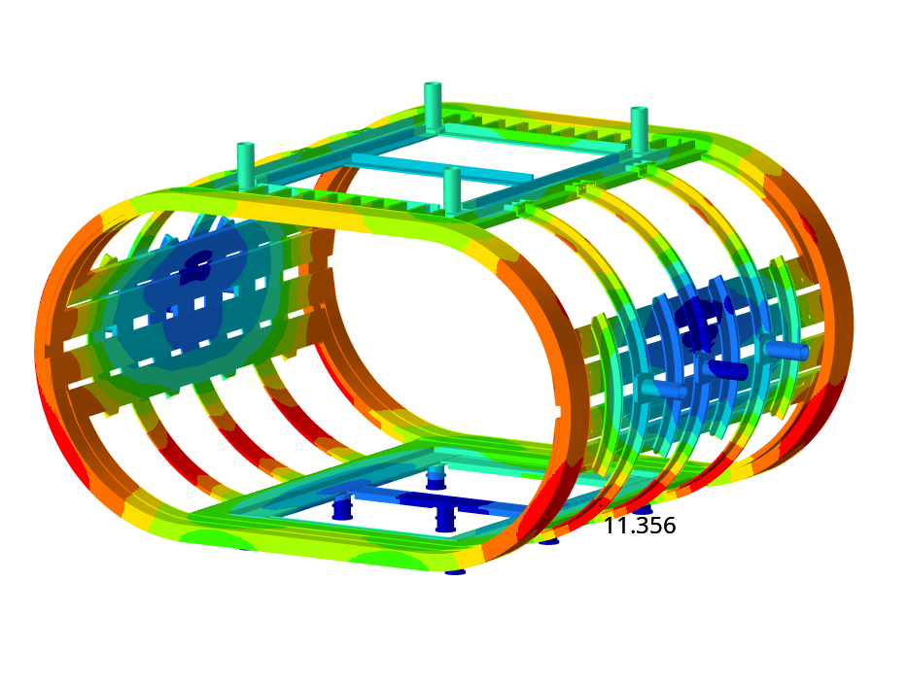
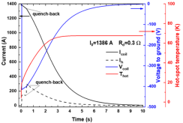
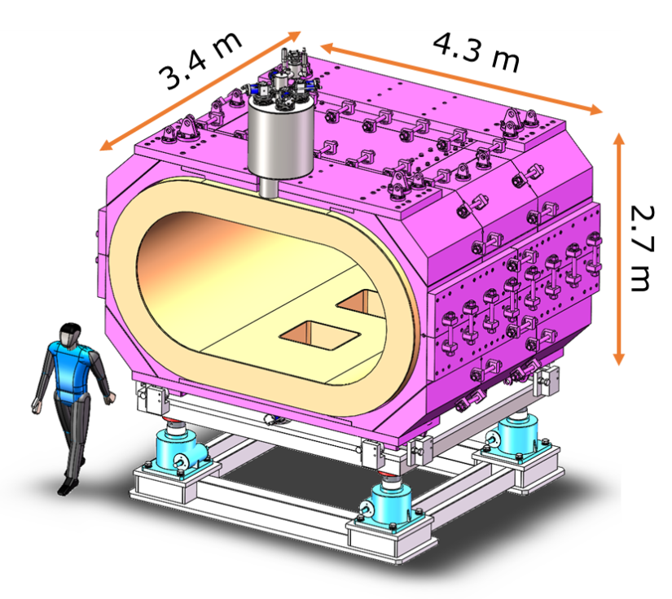
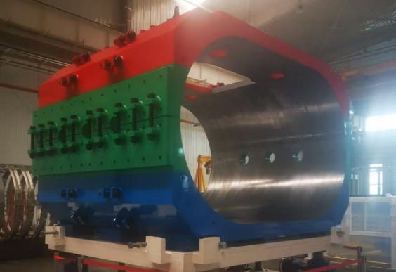
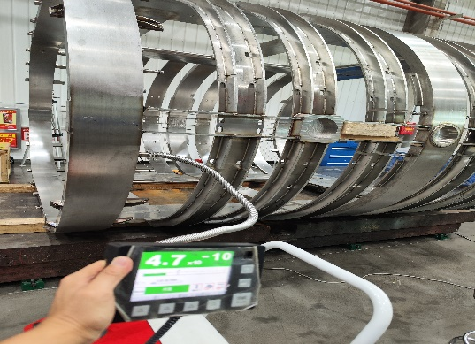
超导二极磁铁
Quantity | Performance
Central Field | 0.5 T
Uniform range | 1200×800×900 mm³
Uniformity | ±2.5%
Current in operation | 231 A
Magnet design
SC Magnet prototype
Magnet production
1.6 m
3.2 m

Slide 9
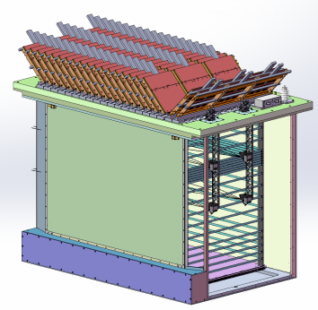
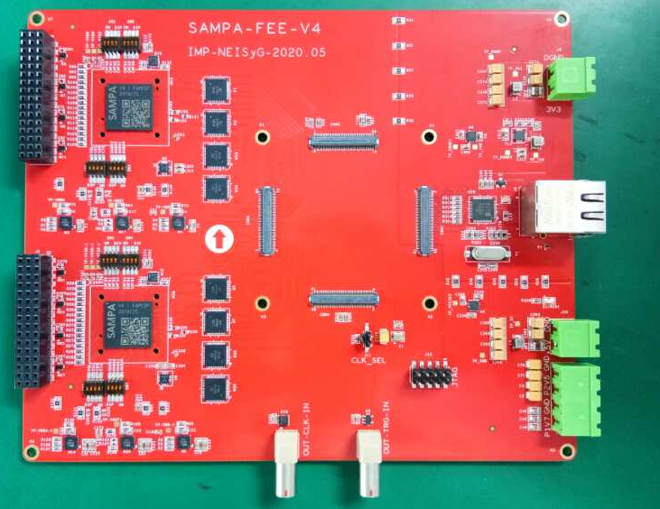
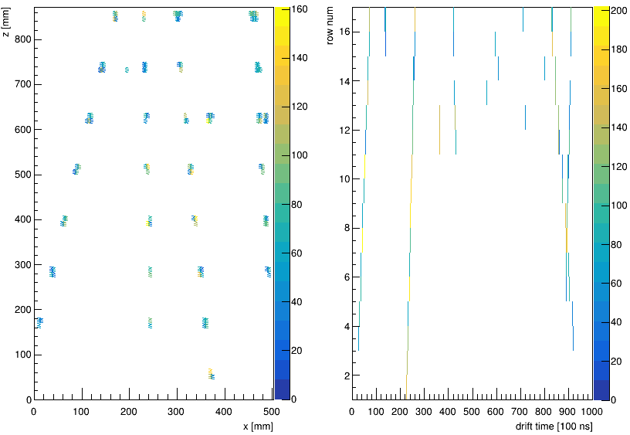
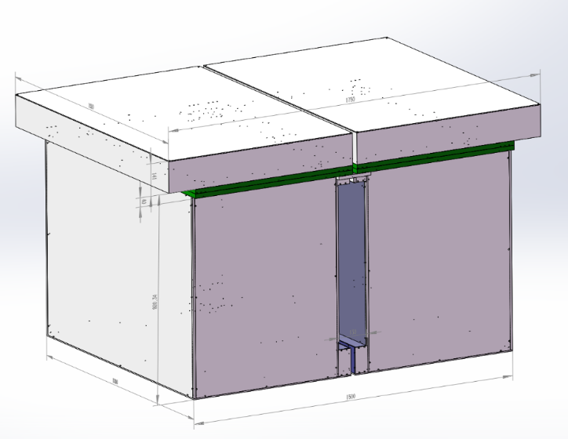
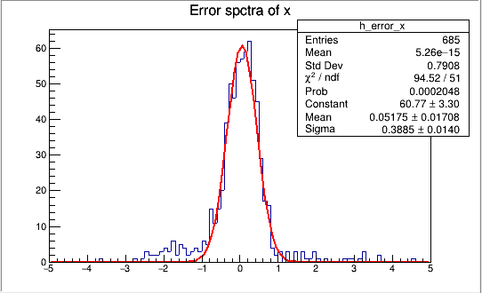
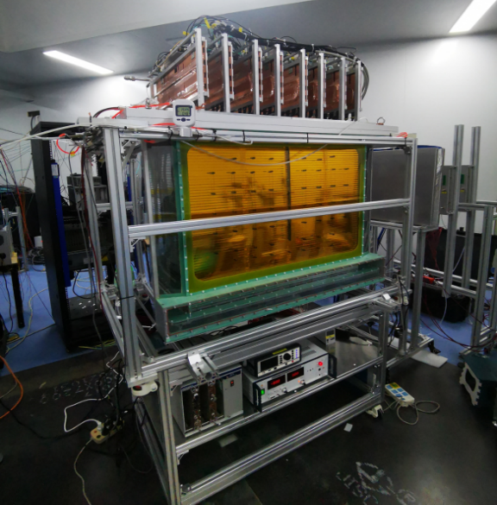
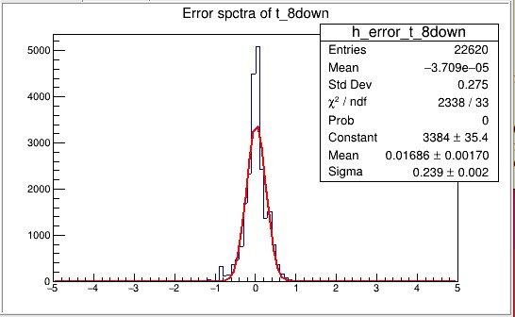

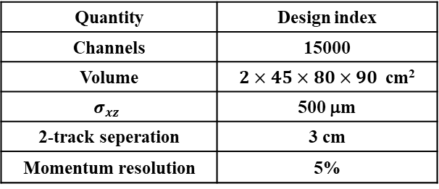

时间投影室（TPC）研制
Quantity | Design index
Channels | 15000
Volume | $2×45×80×90$cm²
$$σ_{xz}$$ | 500 μm
2-track seperation | 3 cm
Momentum resolution | 5%
TPC design
SAMPA-based readout
Beam Test Result
XZ-Plane
Y-Direction
样机束流测试
1750mm
Readout Electronics
1330mm
$σ_{xz}$~388μm
920mm
$σ_{y}$~580μm
1500mm
1/2 TPC

Slide 10
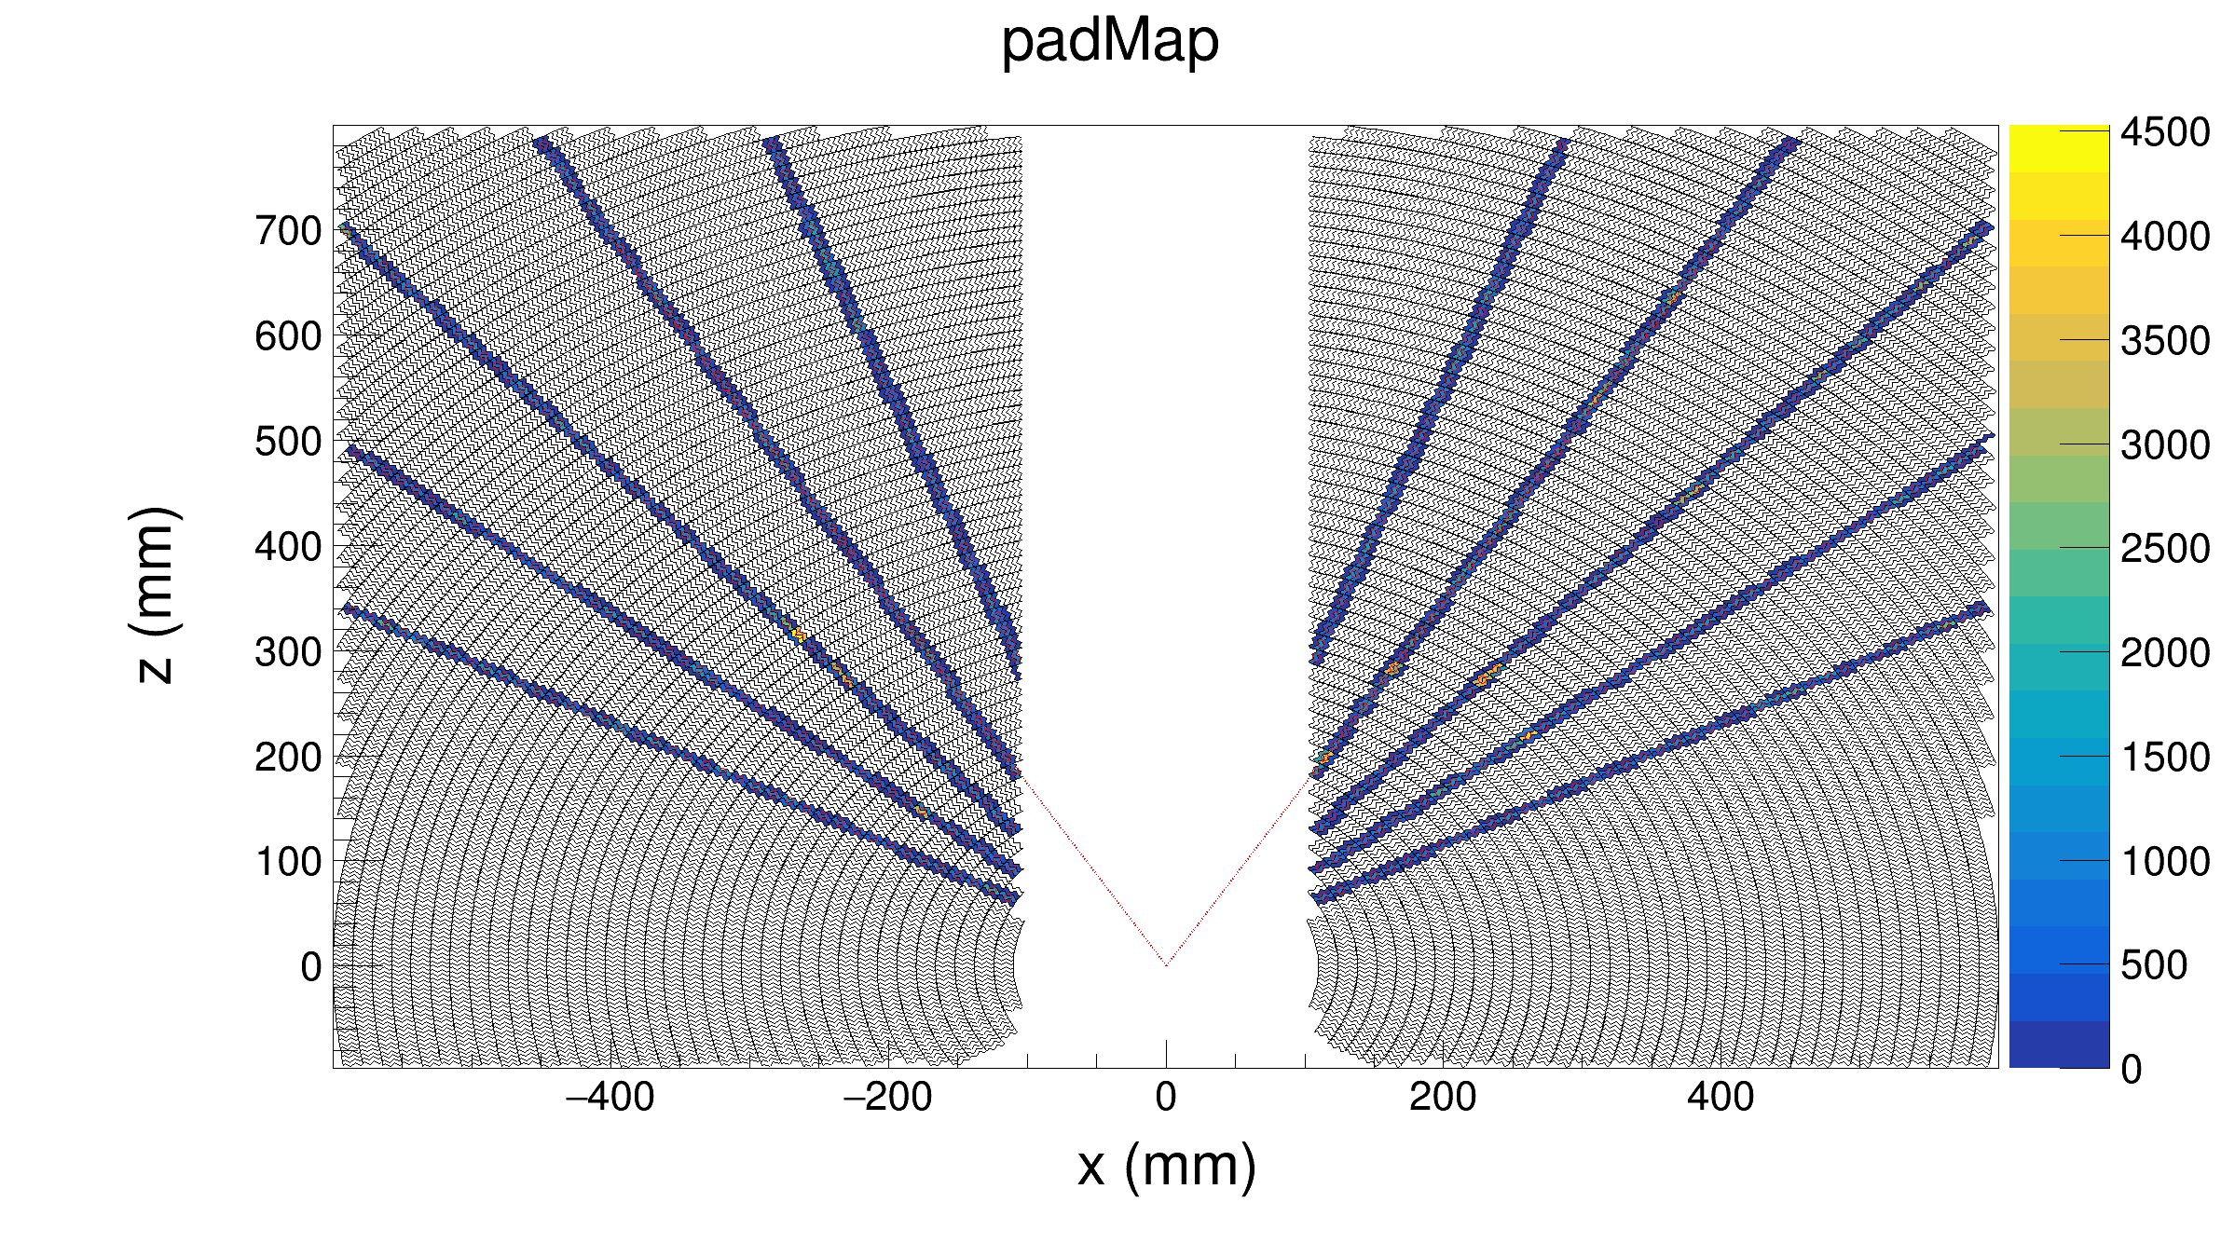
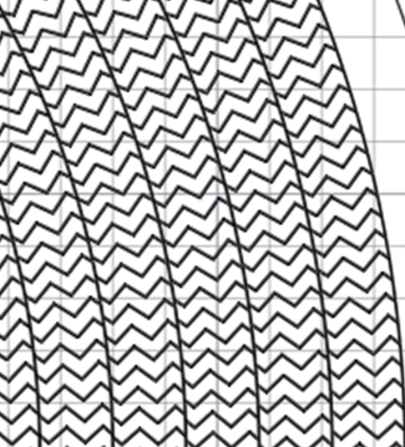
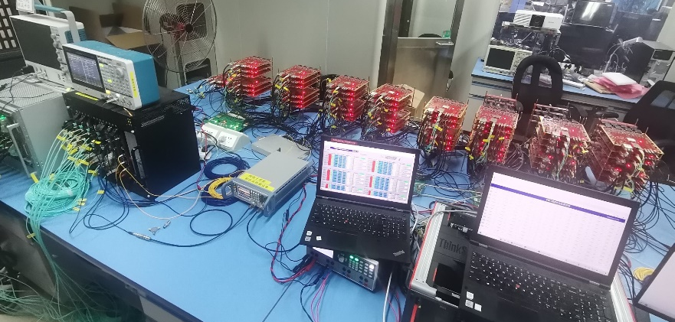
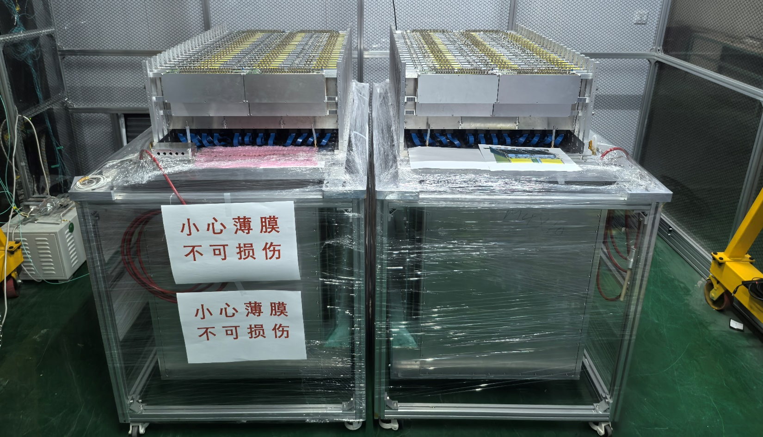
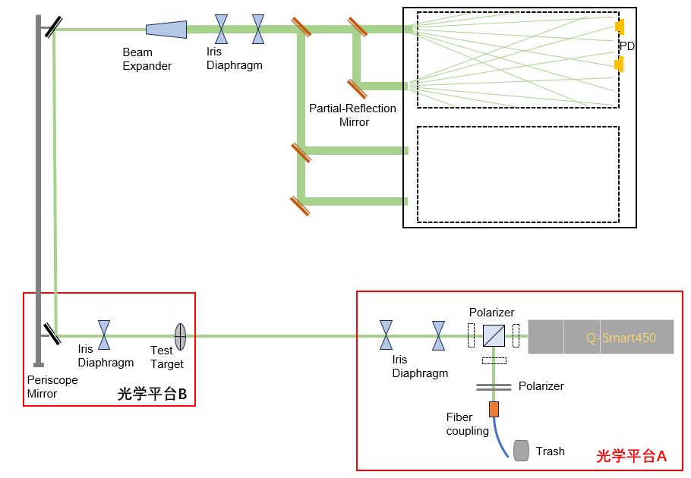
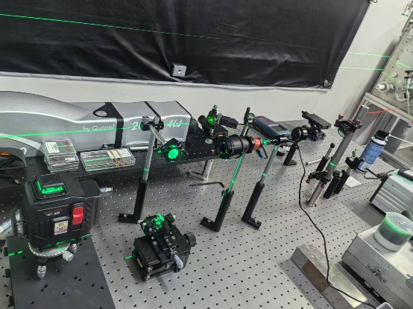
时间投影室（TPC）测试和批产
TPC Readout Pad
Electronics Maturity Test
Target
TPC Detectors
Laser system (14 beam×3 layers)

Slide 11
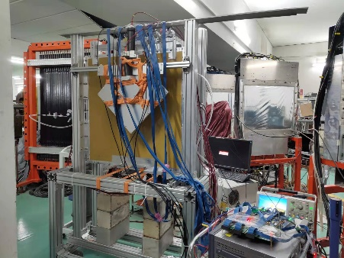
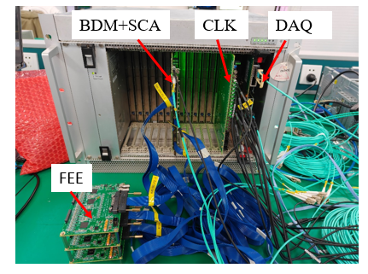
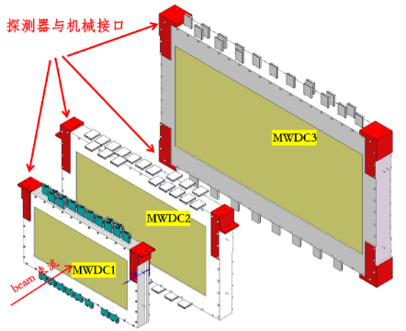
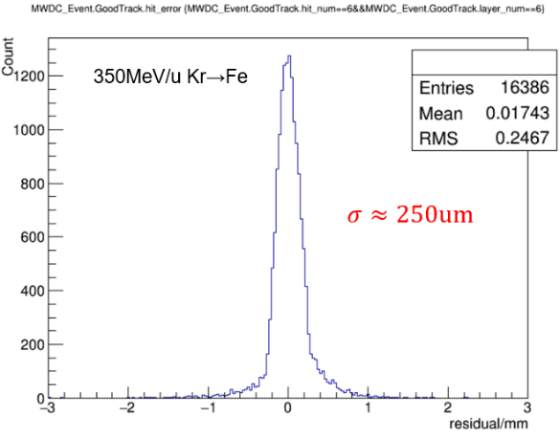
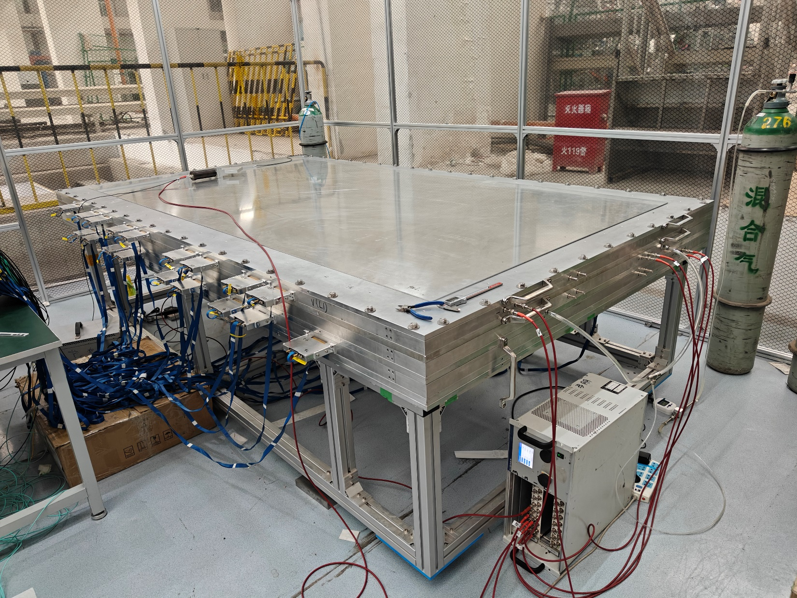
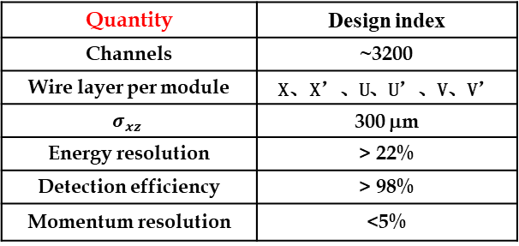
多丝漂移室阵列（MWDC）
Electronics Maturity Test
Quantity | Design index
Channels | ~3200
Wire layer per module | X、X’、U、U’、V、V’
$$σ_{xz}$$ | 300 μm
Energy resolution | > 22%
Detection efficiency | > 98%
Momentum resolution | <5%
MWDC Prototype
MWDC3 detector
2.7 m
Beam Test
Residues
~250um
1.8 m
3.5m²
1.7m²
0.85m²

Slide 12
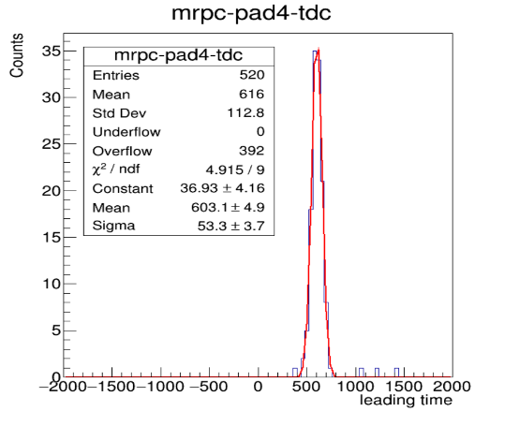
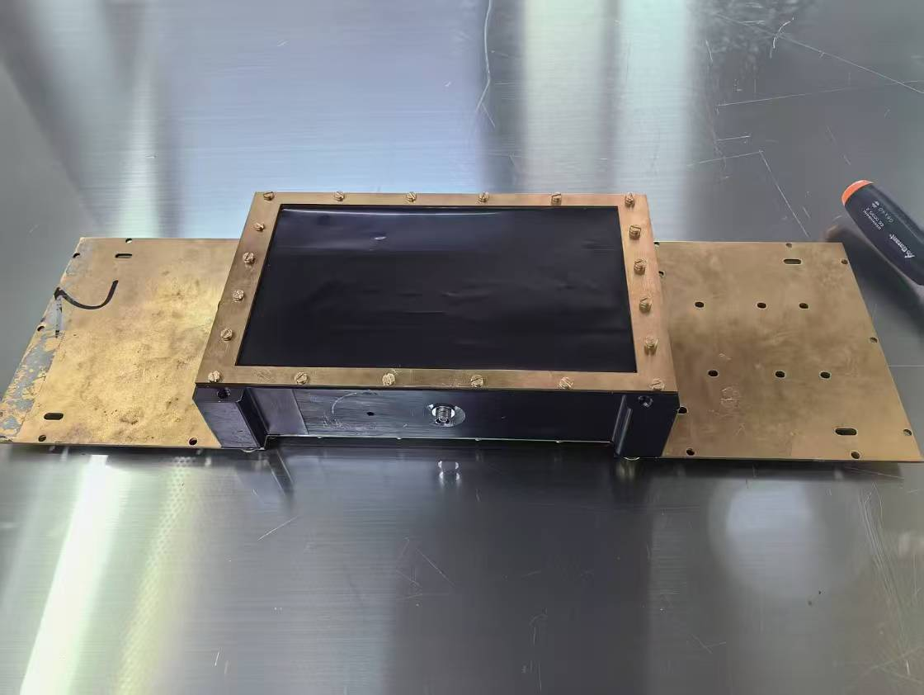
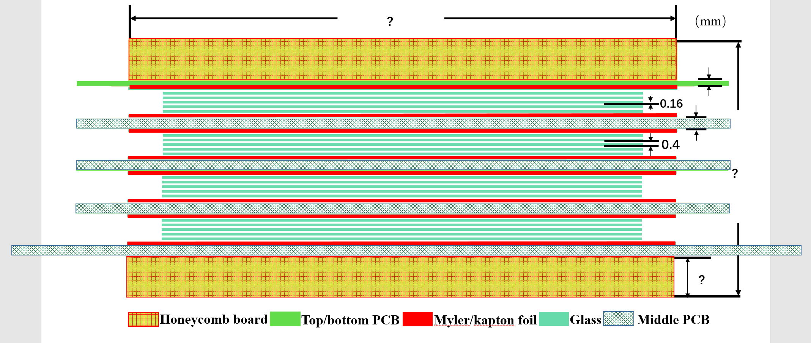
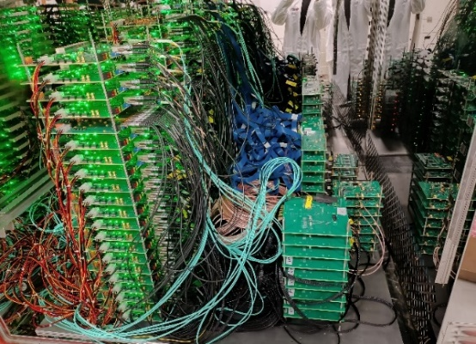
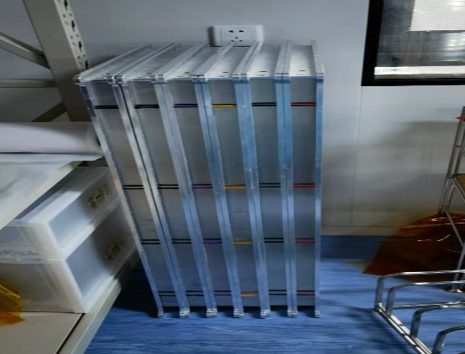
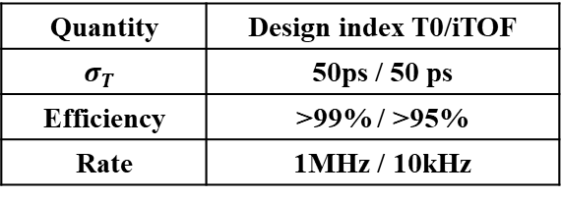
T0/内飞行时间探测器(iTOF)
Beam test results
T0: Scintillator + SiPM
Quantity | Design index T0/iTOF
$$σ_{T}$$ | 50ps / 50 ps
Efficiency | >99% / >95%
Rate | 1MHz / 10kHz
σ=37.5ps
iTOF based MRPC technology
Electronics Maturity Test
iTOF Modules

Slide 13
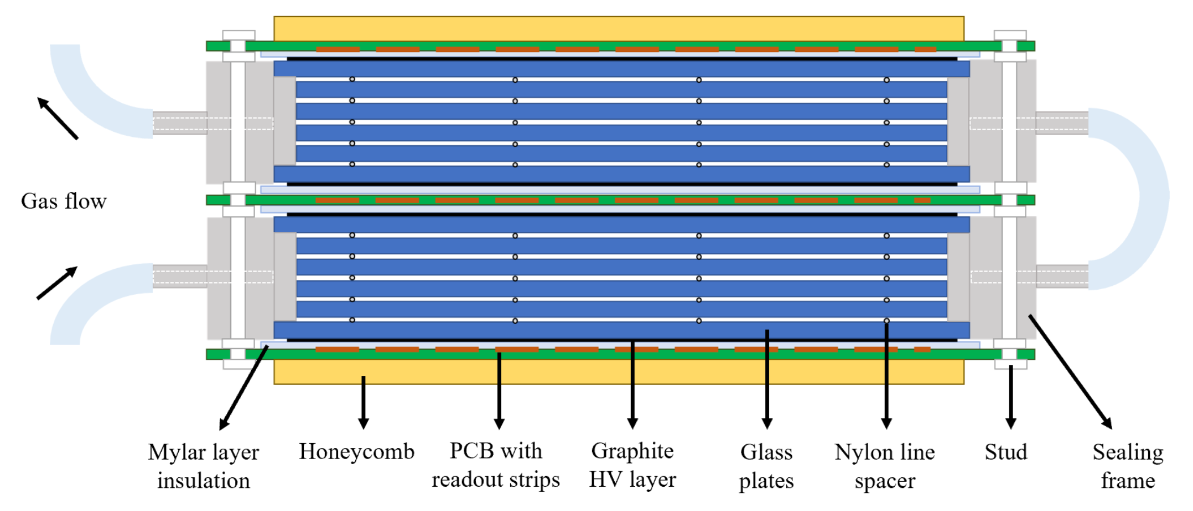
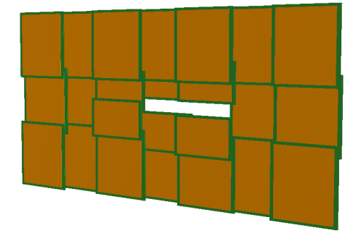
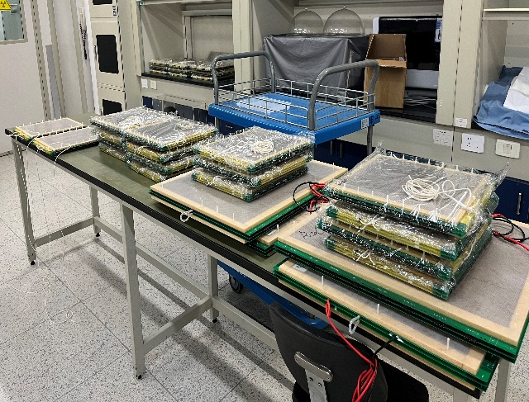
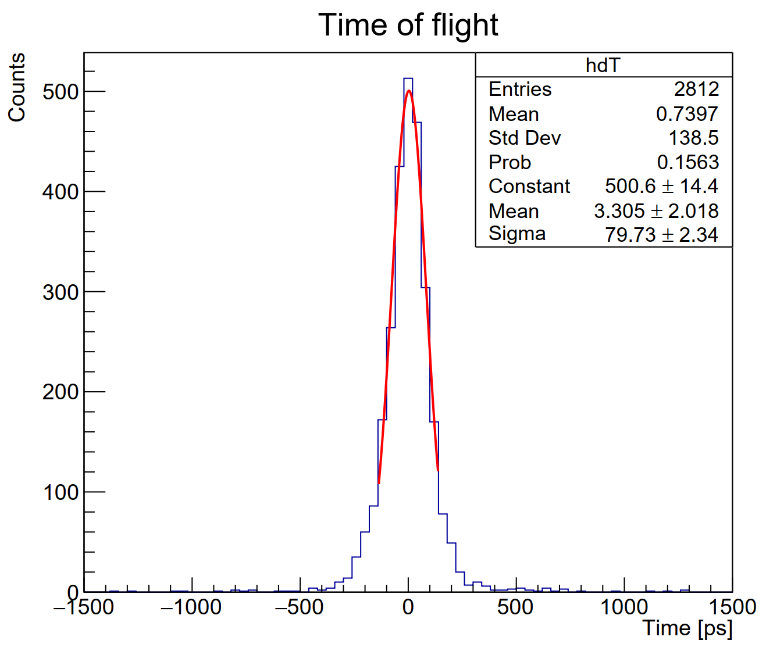

外飞行时间探测器(eTOF)
eTOF MRPC configuration
MRPC readout
Quantity | Design index
$$σ_{T}$$ | 60 ps
Efficiency | >95%
Rate | >10kHz
MRPC
3.2 m
Massive Production
Prototype time resolution
σ= 56 ps
1.6 m

Slide 14







零度角探测器(ZDC)
ZDC Prototype
Electronics Maturity Test
ZDC Parameters | Design index
Energy Resolution | < 15%
Detection Efficiency | > 95% (MIPs)
Event Plane
Centrality definition
Beam test result
ZDC Production
$\frac{σ_{1}}{\text{MPV}\text{1}}$=11.6%
$\frac{σ_{2}}{\text{MPV}2}$=6.4%
2米
Kr+Fe @ 350 MeV/u
CCNU & IMP & Uni. Tsukuba
24 Sectors×8 Rings

Slide 15







硅像素-束流检测探测器
^{BM design}
BM Parameters | Design index
Position resolution | 50 μm
Time resolution | 1 μs
Volume | 10x10x12 cm³
^{TopMetal-CEE chip}
Electronics Maturity Test
X-Ray：MultiRad 160
^{8-inch wafer}

Slide 16





慢控系统 (SC)
SC基于EPICS系统开发
Experimental Physics and
Industrial Control System

Slide 17




时钟系统研制与批产
第一级时钟板
第二级时钟板
频率: 40 MHz
时钟精度： < 10 ps RMS
时钟路数： ~ 400
传输距离：~ 10 m
测试结果
TPC子时钟板
状态汇总板
第一级时钟板
状态汇总板

Slide 18




触发系统（Trigger）
主触发板
触发分发板
Working mode：
  Normal (data taking)
  Laser mode
  Pulse mode
TPC触发分发板
TPC触发板
其它系统触发板

Slide 19

数据获取系统
Zero-suppressed data rate：~4.4 Gbyte/s
光纤(10 Gbps)
NAS
…. ….
NAS
CPU node
…. ….
CPU-node
CEE farm

Slide 20



DAQ硬件测试和量产
板卡批量测试
数据汇总机箱
事件组装服务器

Slide 21
CEE实验网络结构和数据流
IMPCAS
CEE实验大厅
User 1
V
PN
CEE集群
DAQ室
… …
CPU node
Event Builder
Pre-process
10 Gb
Fiber
User N
CPU node
10 Gb Fiber
NAS
~ 5 PB
(2.1 PB)
… …
10GB Net
Online Server
Switcher
… …
x16
CPU node
10 Gb Net
… …
10Gb Fiber
CEE控制室
IMP user
IMP net

Slide 22






CEE实验运行条件建设
CEE Control Room
Ground treatment
Gas system
CEE Hall
Power system
Safety control

Slide 23





基础设施与系统整合
CEE Hall Layout
Assembly scheme
Heat simulation
Radiation dose simulation
Others:
Accelerator upgrade (in progress)
Gas system (in progress)
Beam line optimization (Done)
Background noise treatment (Done)
Radiation control (Done)

Slide 24







探测器系统束流实验
UrQMD
Fe+Fe@350 MeV/u
D. Hu@USTC
P (GeV/c)
(b=3 fm)
$${25}^{o}$$
$θ$(Rad.)
May, 2024

Slide 25






碰撞顶点与子系统匹配
Vertex Reconstruction（X=0）
Vertex with TPC alignment
TPC and ToF Matching
BM1
BM1
束流方向
束流方向
BM0
靶
BM2
BM0
靶
BM2
Detectors on the beam line
TPC and TOF matching event
eTOF
TPC
靶
iTOF2
BM2
BM1
T0
BM0
靶
ZDC
iTOF1
MWDC2
MWDC1
ΔY(cm)

Slide 26




TPC-MWDC Matching
Scintillator-TOF time matching
TPC-MWDC-TOF Matching
$$σ=2.68ns$$
MWDC1
TPC
iTOF
靶
ZDC
MWDC2
TPC and MWDC position matching
秦智

Slide 27







CEE实验模拟和分析软件：CeeROOT
FairROOT Platform (https://fairroot.gsi.de)
TPC acceptance
CeeROOT
Home page:
https://gitee.com/CEESM/CeeRoot
(Open source)
θ=15º
MWDC acceptance
θ=15º

Slide 28






TPC径迹重建和反应平面重建
Track finder
Cellular Automaton (CA)
Track fitting
Kalman filter (Genfit)
Vertex fitting：RAVE
TPC tracking with IQMD event
Vertex based TPC tracks
Event plane reconstruction

Slide 29



总结
CEE谱仪的超导磁铁存在8-12月的延期
CEE探测器系统研制基本完成；2025年5-7月完成探测器系统交付和组装；2025年7月开展在束联调
基于无磁场探测器构型，测量~1.1 GeV/u的C+C/Au碰撞中奇异粒子（如Λ超子）产额
预计2026年完成CEE谱仪组装，正式开始实验取数（500 MeV/u的UU碰撞)
Λ Decay Length
Λ Invariant mass

Slide 30

谢谢大家
感谢各位老师对CEE项目的支持

Slide 31


CEE+@HIAF
(2019-2025)
²³⁸U Beam
Heavy-ion: ~ 4.2 GeV/u
Proton: 9.3 GeV
With pp/pA/AA at HIAF
Phase diagram
EoS & neuron star
Strangeness & hypernuclei
In-medium effect of hadron
Short range correlation
…
Zhou et al. AAPPS Bulletin (2022) 32

